Slide 1






Chào mừng các em đến với
tiết Tự nhiên và Xã hội
Notes:
luongtran8495@gmail.com

Slide 2



CHỦ ĐỀ 6:
TRÁI ĐẤT VÀ BẦU TRỜI
BÀI 31
Ôn tập chủ đề
Trái đất và bầu trời (tiết 1)

Slide 3
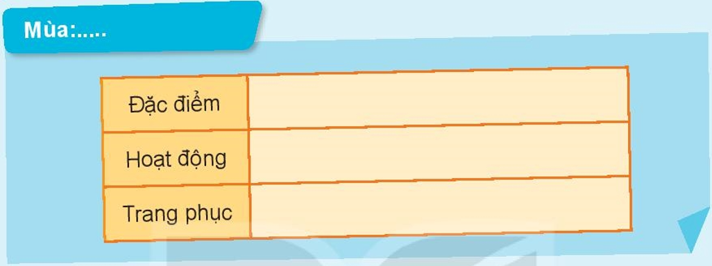
1. Thảo luận nhóm và hoàn thành bảng theo gợi ý sau:

Slide 4

Mùa xuân
Đặc điểm | Cây cối đâm chồi, nảy lộc.Thời tiết ấm áp.
Hoạt động | Lễ hội, Tết
Trang phục | Nhẹ nhàng, thoải mái.

Slide 5

Mùa hè (mùa hạ)
Đặc điểm | Cây cối xanh tươi. Thời tiết nắng nóng, oi bức.
Hoạt động | Nghỉ hè, tắm biển, đi dã ngoại.
Trang phục | Mát mẻ, rộng rãi, ngắn, thoải mái, dễ thấm hút mồ hôi.

Slide 6

Mùa thu
Đặc điểm | Cây cối rụng lá. Thời tiết mát mẻ.
Hoạt động | Tết Trung thu, Khai giảng.
Trang phục | Dài tay, không quá dày.

Slide 7

Mùa đông
Đặc điểm | Cây cối trơ trụi. Thời tiết lạnh giá.
Hoạt động | Giáng sinh, Tết dương lịch.
Trang phục | Ấm áp, dày dặn.

Slide 8


Slide 9

Mùa mưa
Đặc điểm | Cây cối xanh tốt.Thời tiết ẩm ướt. Mưa nhiều
Hoạt động | Đi làm nương rẫy, học sinh nghỉ hè. Làm việc, vui chơi trong nhà khi có mưa.
Trang phục | Thoải mái, gọn gàng. Mang theo ô/ áo mưa.

Slide 10
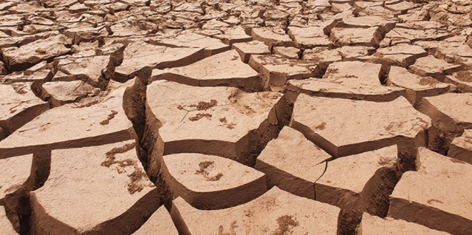
Mùa khô
Đặc điểm | Cây cối khô héo. Thời tiết nắng nóng, ít mưa, đất đai khô cằn, nứt nẻ.
Hoạt động | Đào giếng lấy nước tưới cây. Làm việc, vui chơi trong bóng râm.
Trang phục | Mát mẻ, rộng rãi, thoải mái, dễ thấm hút mồ hôi.

Slide 11
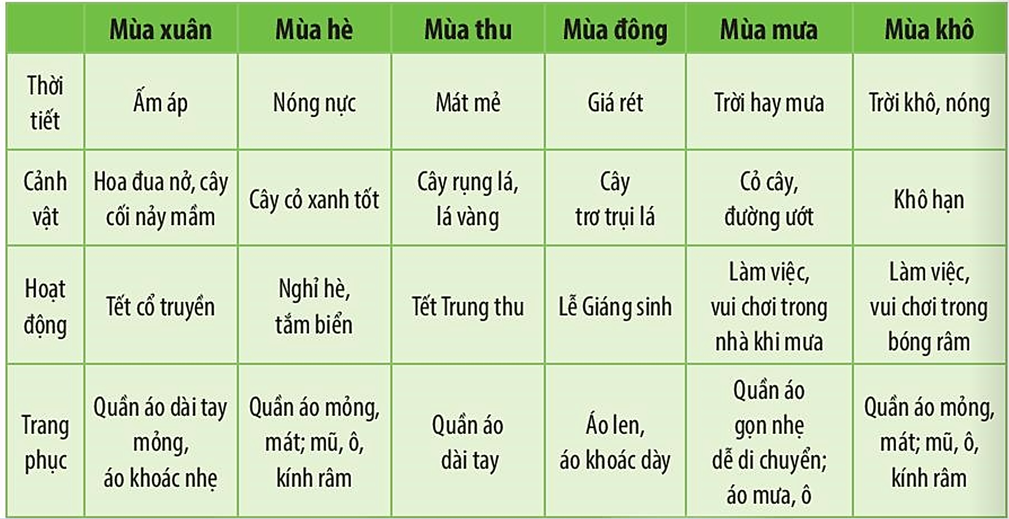

Slide 12
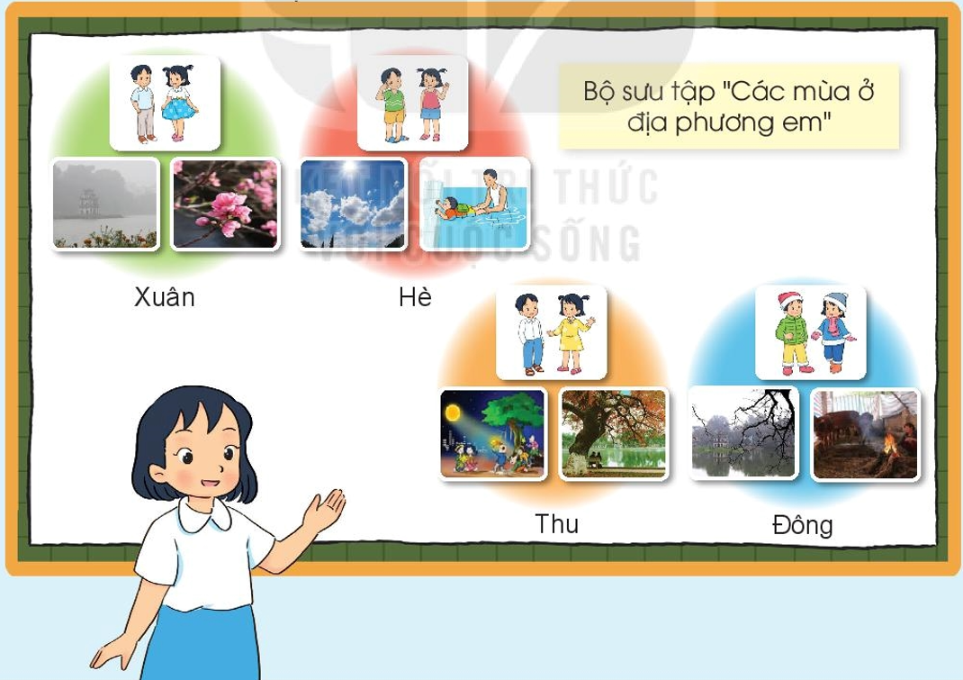
2. Làm và trưng bày bộ sưu tập “Các mùa ở địa phương em”.

